Slide 1
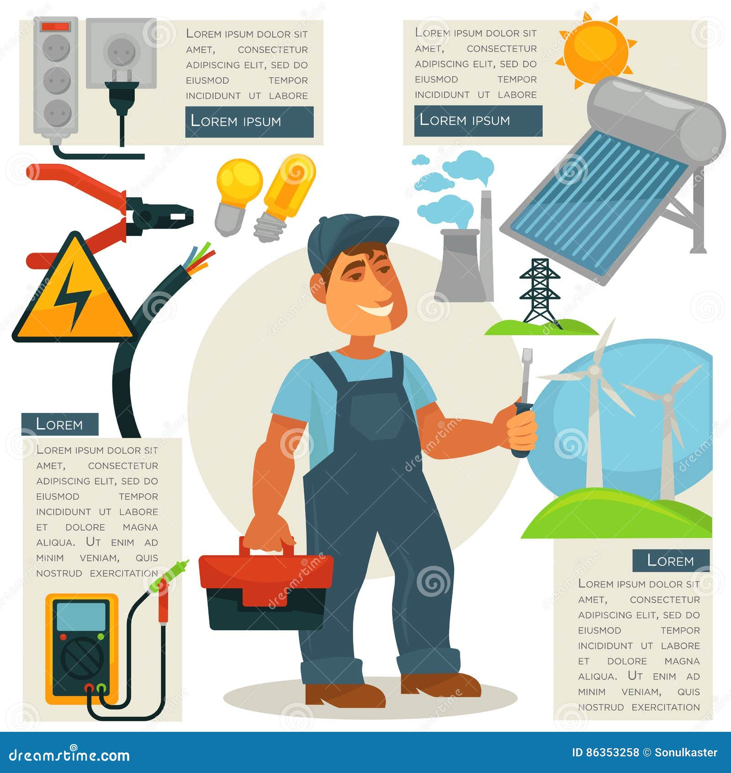
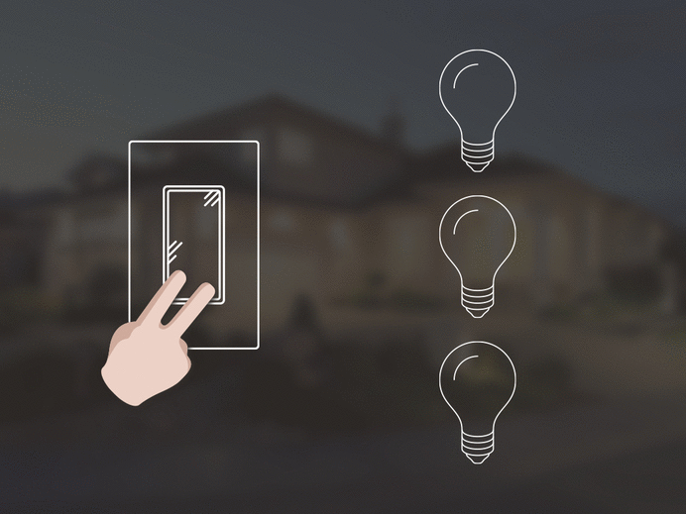

Slide 2
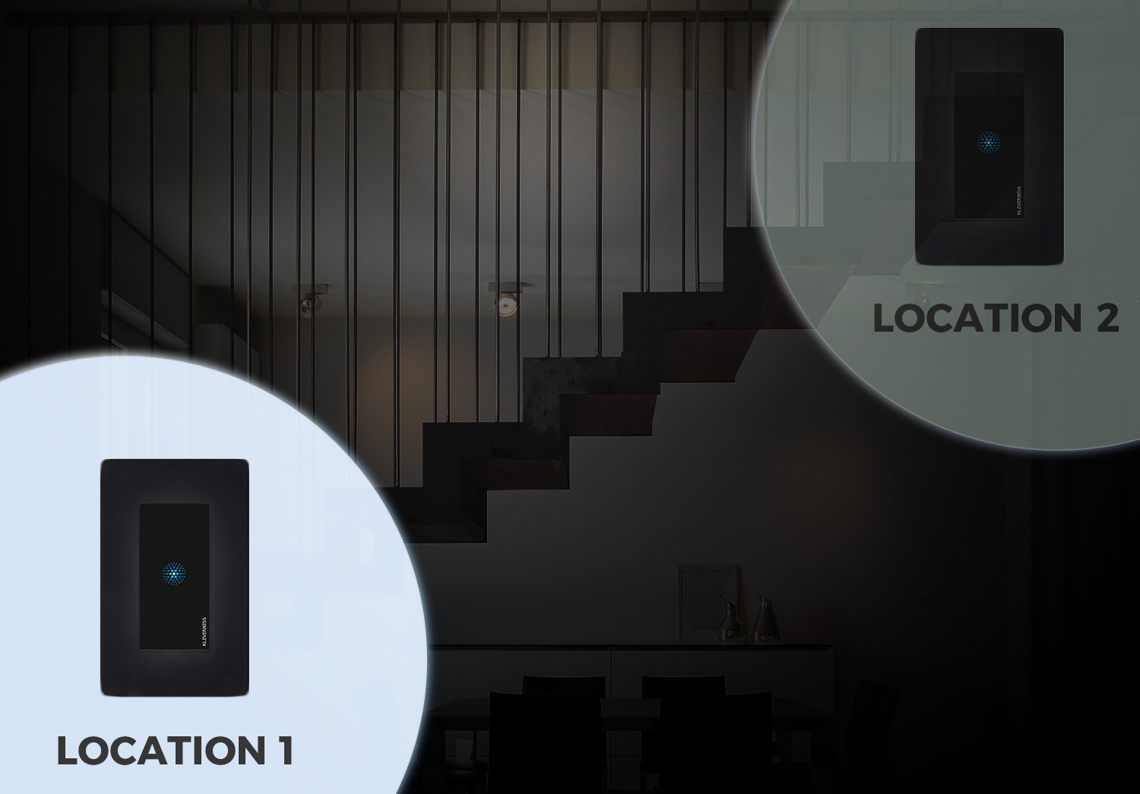
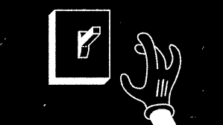
LECTURE3: ELECTRICAL SWITCHES
Summer Semester 2024/2025
Eng. Asma’ shara’b PTUK

Slide 3
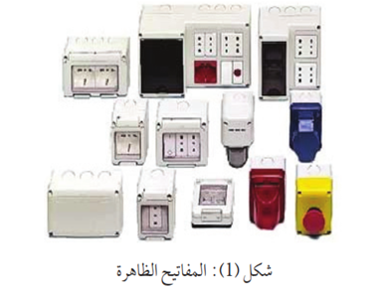
1- توصيل المفاتيح الكهربائية وتركيبها
1-1 أنواع المفاتيح الكهربائية وتصنيفاتها
المفتاح الكهربائي هو عنصر كهربائي مكون من جسم بلاستيكي عازل للتيار الكهربائي، وملامس ثابت، و آخر متحرك باستخدام نظام ميكانيكي معين ، يستخدم لوصل وفصل الدوائر الكهربائية ، فبعضها يتحكم بالإنارة وتشغيل الأحمال الكهربائية، مثل السخان الكهربائي، والمراوح السقفية . . . . الخ .
وتصنف المفاتيح إلى عدة أنواع من حيث :
1-1-1 موقع التركيب
أ - المفاتيح الظاهرة
تركب هذه المفاتيح داخل علب معدنية أو بلاستيكية، ظاهرة فوق القصارة، وتستخدم في التمديدات الظاهرة داخل مواسير معدنية، أو بلاستيكية، أو مجاري)، الشكل (1).
Eng. Asma’ shara’b PTUK

Slide 4
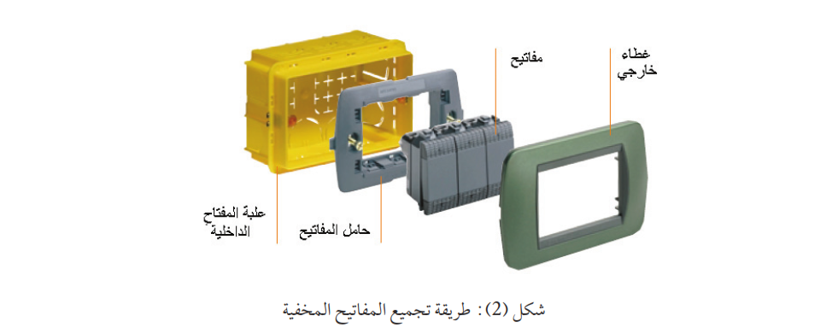
ب - المفاتيح الداخلية (المخفية)
تركب هذه المفاتيح باستخدام علب معدنية أو بلاستيكية داخل الجدران، وتستخدم في التمديدات المخفية ، الشكل (2) .
Eng. Asma’ shara’b PTUK

Slide 5
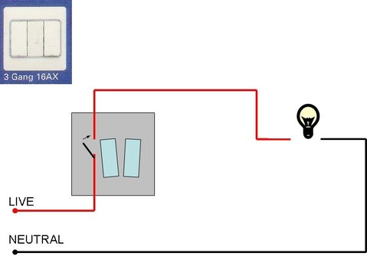
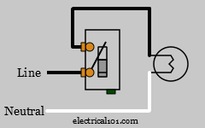
2-1 من حيث الاستعمال
أ- مفاتيح ذات طريق واحد
يوجد منها أنواع ، مفتاح مفرد، وهو يتكون من قطبين ، يتم وصل القطبين في أحد أوضاعه، أو فصل القطبين في الوضع الآخر، الشكل (3) .
والمفتاح المزدوج يتكون من ثلاثة أقطاب، أحدهما يوصل مع خط الفاز، والإثنين الآخرين يتم وصلهما وفصلهما مع خط المصابيح حسب الطلب ، وهو عبارة عن مفتاحين مفردين مشتركين في قطب رئيسي واحد يوصل مع خط الفاز، ويوجد منها أشكال مختلفة، وتستخدم هذه المفاتيح لإنارة مصباح أو مجموعة مصابيح
دفعة واحدة، أو على عدة مراحل، كالثريا مثلا ، الشكل (4) .
Eng. Asma’ shara’b PTUK

Slide 6
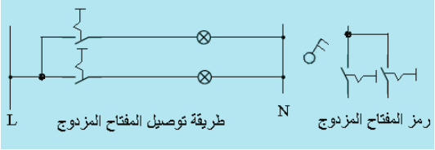
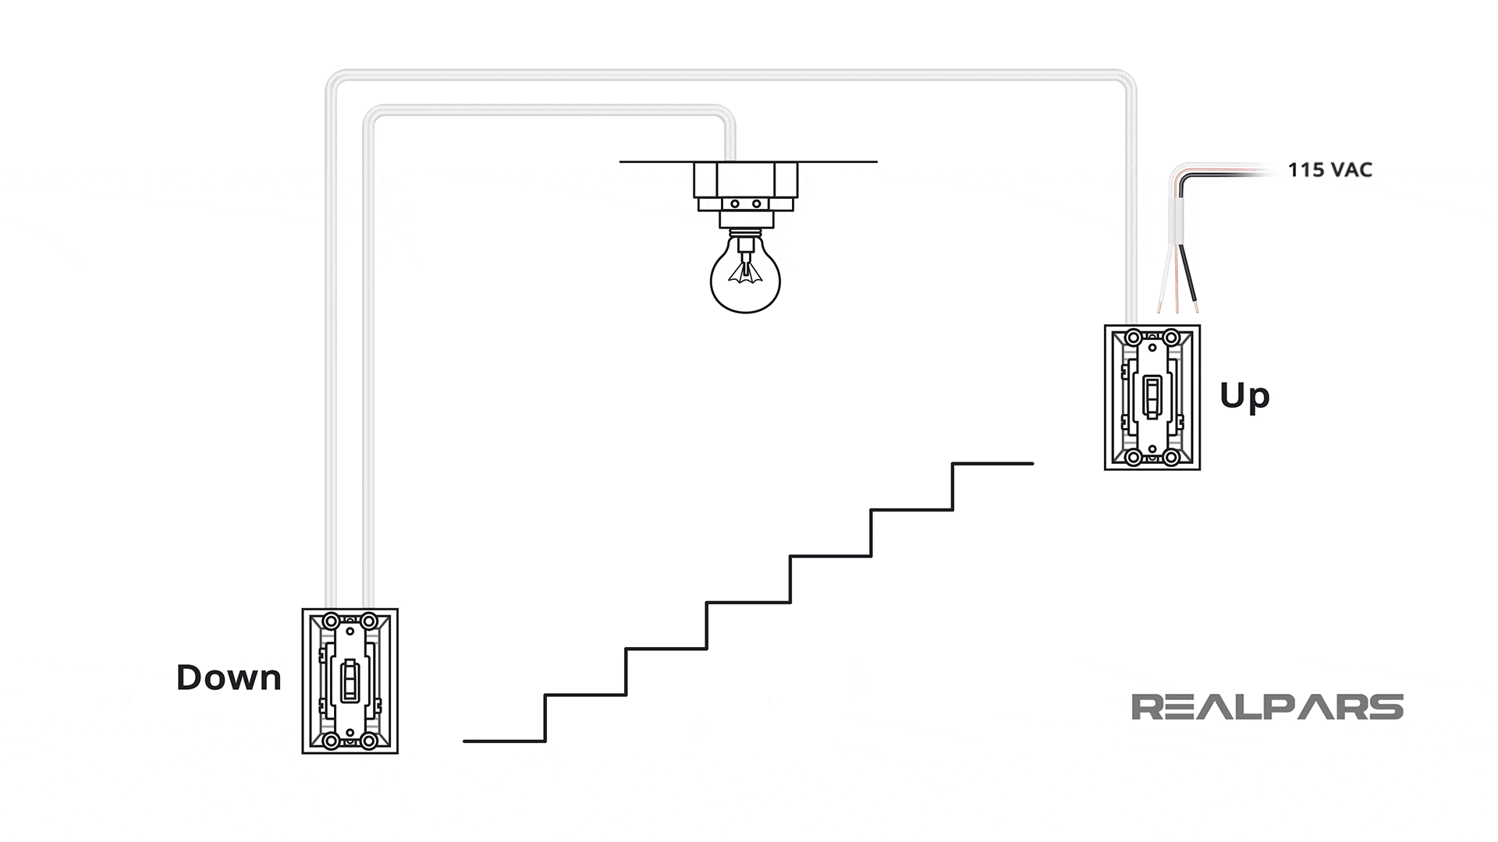
ب - مفتاح بطريقين (Two Way Switch)
يستخدم هذا النوع في إنارة مصباح أو أكثر من مكانين مختلفين، كالأدراج أو الممرات الطويلة بوضع مفتاح في بداية الممر، والآخر في نهايته ؛ للتحكم في الإنارة والإطفاء ، ويسمى بـ مفتاح الدرج (الدريكسون ) ، ويتكون من ثلاثة أقطاب، أحدهما القطب الرئيسي الذي يوصل مع أحد القطبين الآخرين، ويفصل عن الآخر في أحد
أوضاعه، ويعكس مع القطب الثالث في الوضع الآخر، الشكل (5) .
Eng. Asma’ shara’b PTUK

Slide 7
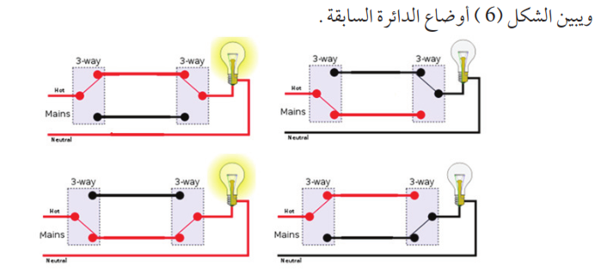
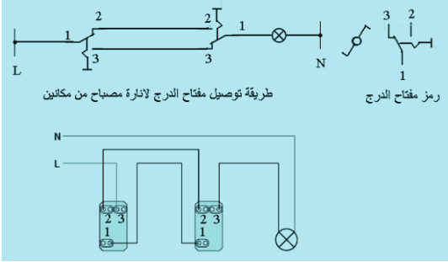
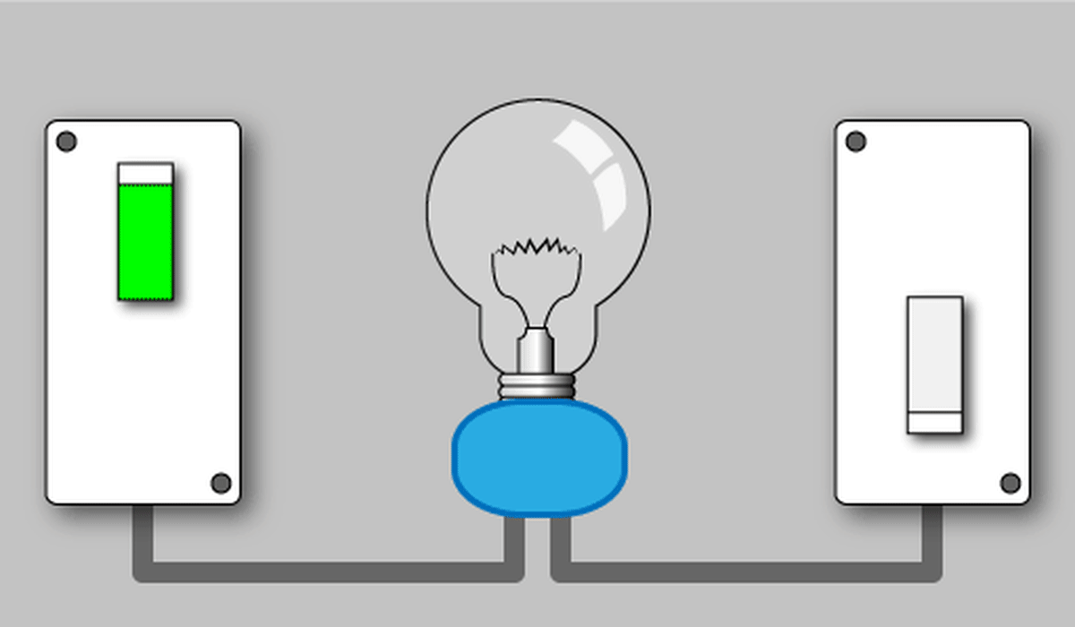
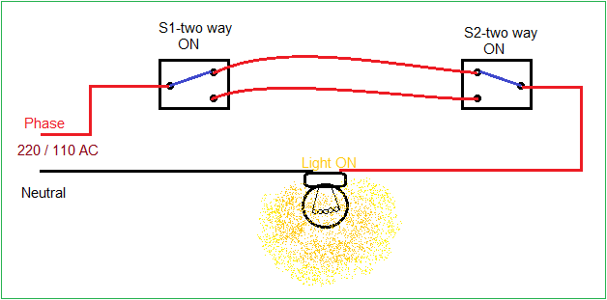
Eng. Asma’ shara’b PTUK

Slide 8
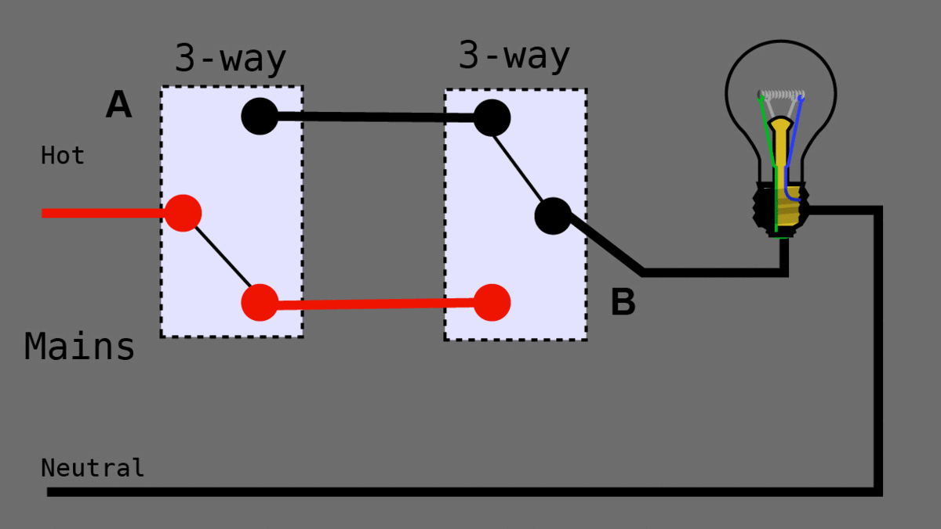
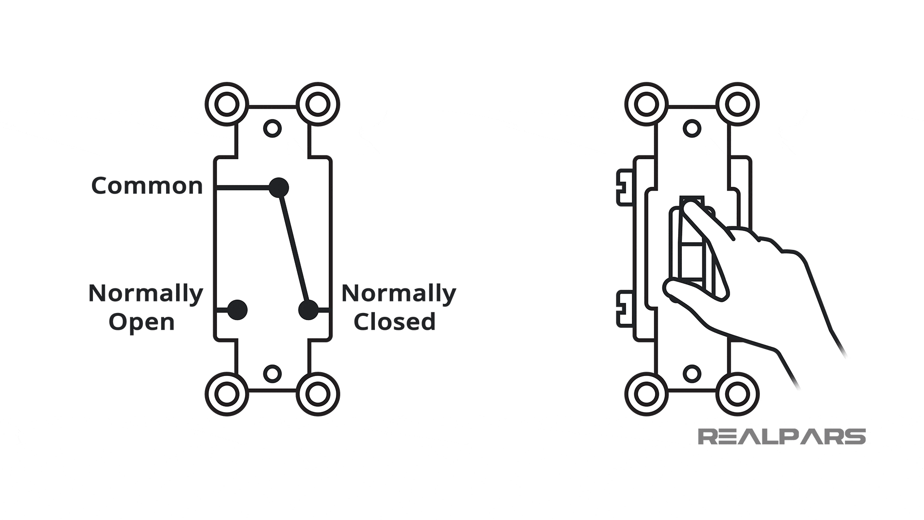
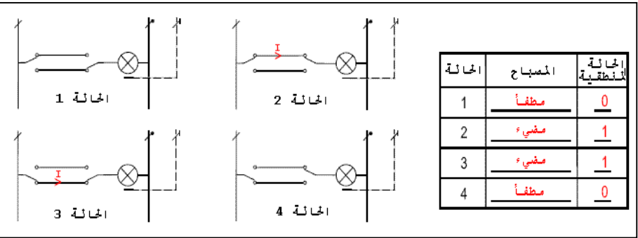
Eng. Asma’ shara’b PTUK

Slide 9
كما ويمكن استخدام مفتاح الدرج كمفتاح مفرد، الشكل (7) .
Intermediate Switch ج- مفتاح متوسط
يسمى هذا النوع من المفاتيح بالمفتاح التصالبي ، ويستخدم عادة عند التحكم بإنارة مصباح أو مجموعة من المصابيح من أكثر من مكانين، كالممرات الطويلة، أو الأدراج متعددة الطوابق ، حيث يتوسط مفتاحي الدرج للإنارة والإطفاء من الأماكن الثلاثة على سبيل المثال، ويتكون من أربعة أقطاب، وفي كل تشغيل له ، يتم عكس التوصيل بين الأقطاب الأربعة، والمفتاح التصالبي عبارة عن مفتاحي درج في نفس المفتاح ، الشكل (8 ) .
Eng. Asma’ shara’b PTUK

Slide 10
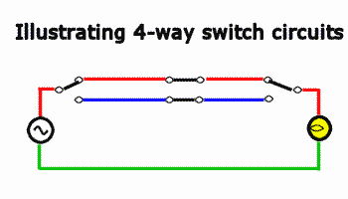
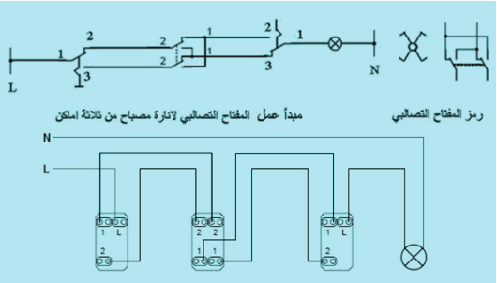
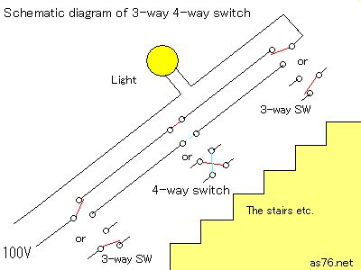
Eng. Asma’ shara’b PTUK

Slide 11
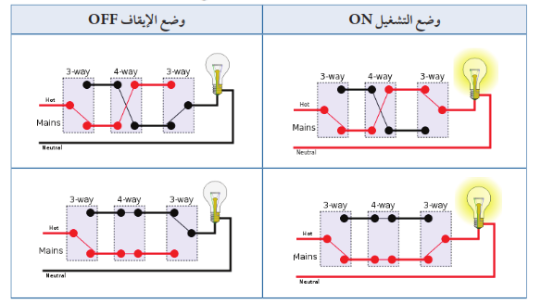
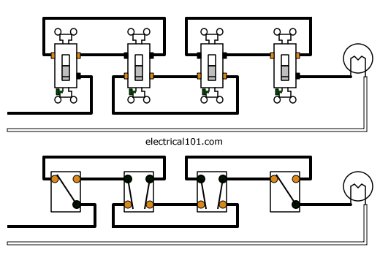
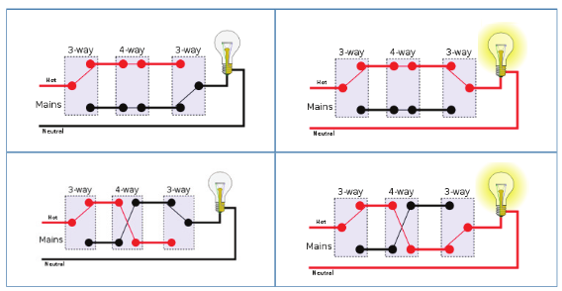
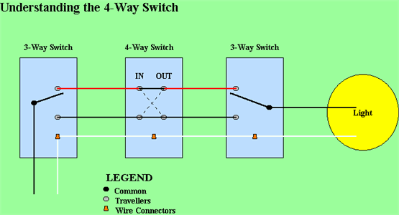
Eng. Asma’ shara’b PTUK

Slide 12
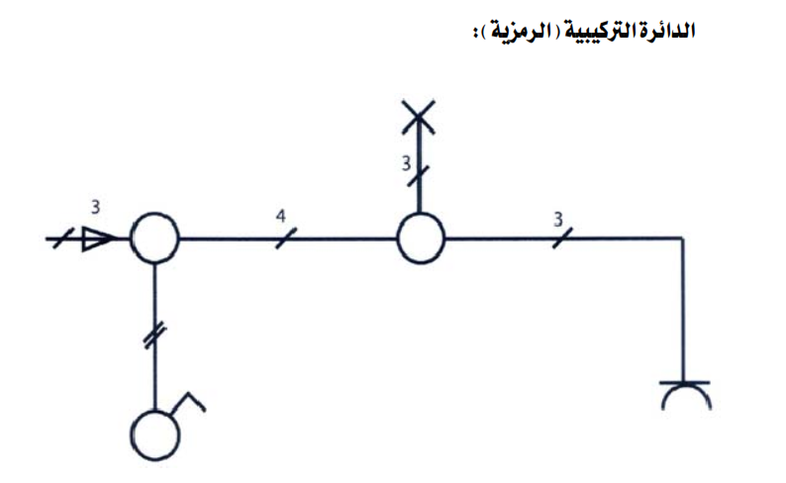
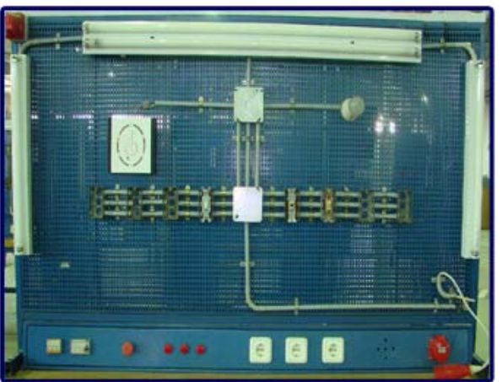
توصيل دائرة مفتاح مفرد مع مصباح وإضافة بريزة
Eng. Asma’ shara’b PTUK

Slide 13
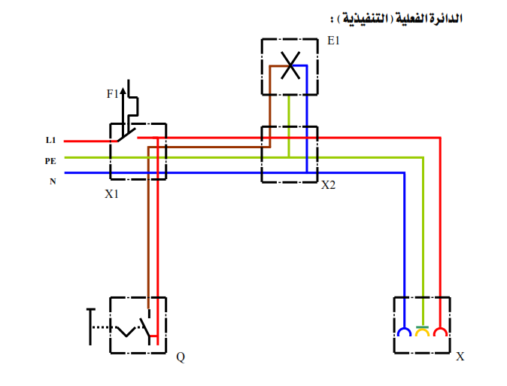
Eng. Asma’ shara’b PTUK

Slide 14
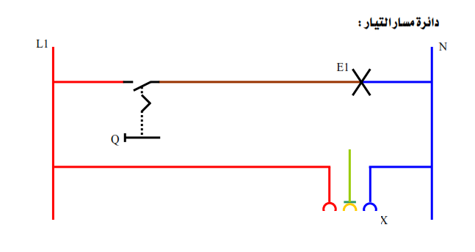
نظرية عمل الدائرة
تكون الدائرة في حالة فصل إذا كان المفتاح مفتوحاً وإذا أغلق المفتاح فإن التيار يسري عبر نقاط المفتاح من الخط L1 إلى المصباح فيضيء وتكتمل الدائرة بخط التعادل N .
أما البريزة فتوصل مع المنبع PE,N,L بالتوازي
Eng. Asma’ shara’b PTUK

Slide 15
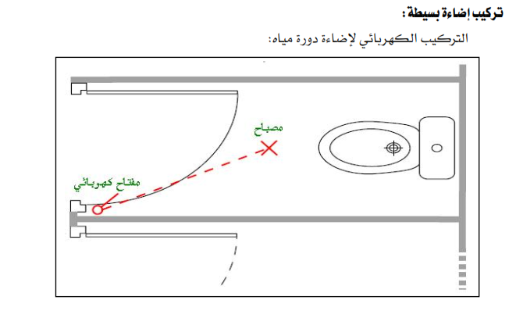
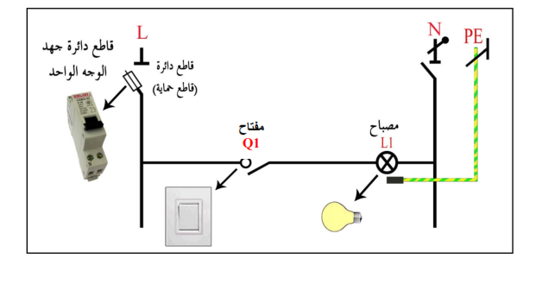
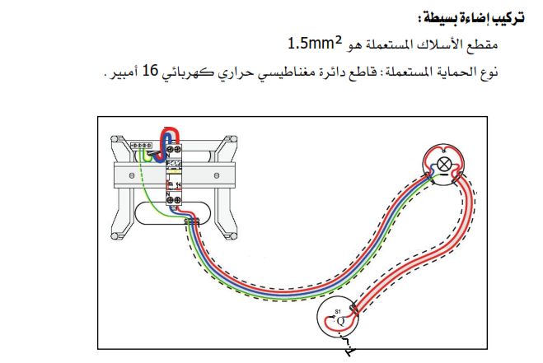
Eng. Asma’ shara’b PTUK

Slide 16
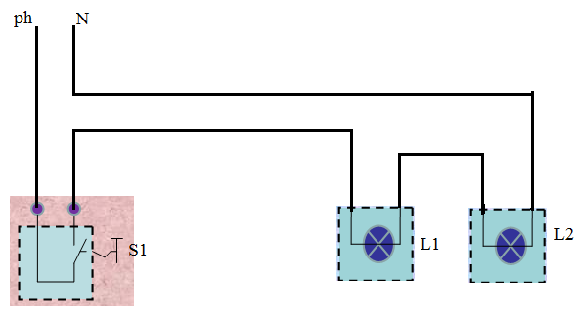
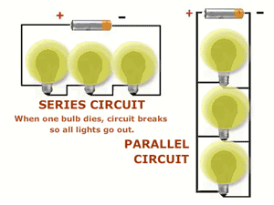
توصيله مصباح مفرد لاناره مصباحين (75,100 watt)على التوالي باستخدام مفتاح مفرد
القدره ب)الواط) | )Voltage الجهد (
المصباح الاول (75) | 139V
المصباح الثاني (100) | 81V
Itot=0.22 A التيار المار يكون متساوي في جميع الاجزاء :
Eng. Asma’ shara’b PTUK

Slide 17
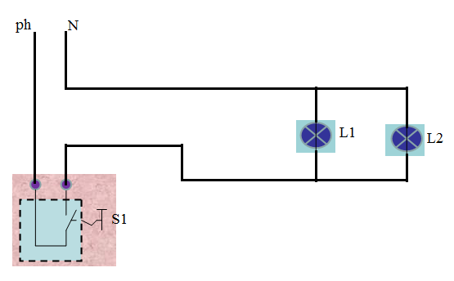
توصيله مصباح مفرد لاناره مصباحين (75,100 watt)على التوازي باستخدام مفتاح مفرد
القدره ب(الواط) | (I)التيار
المصباح الاول (75) | 0.28 A
المصباح الثاني (100) | 0.39 A
التيار الكلي =0.73 امبير V=225v الجهد يكون متساوي في جميع الاجزاء :
Eng. Asma’ shara’b PTUK

Slide 18
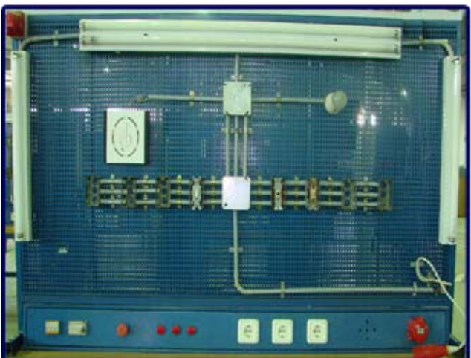
توصيل دائرة مفتاح مزدوج لإضاءة مصباح متوهج ومصباح فلورسنت
Eng. Asma’ shara’b PTUK

Slide 19
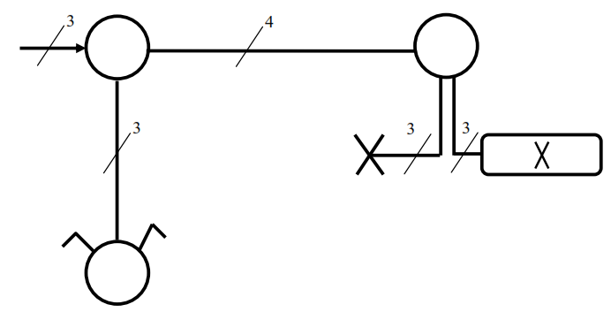
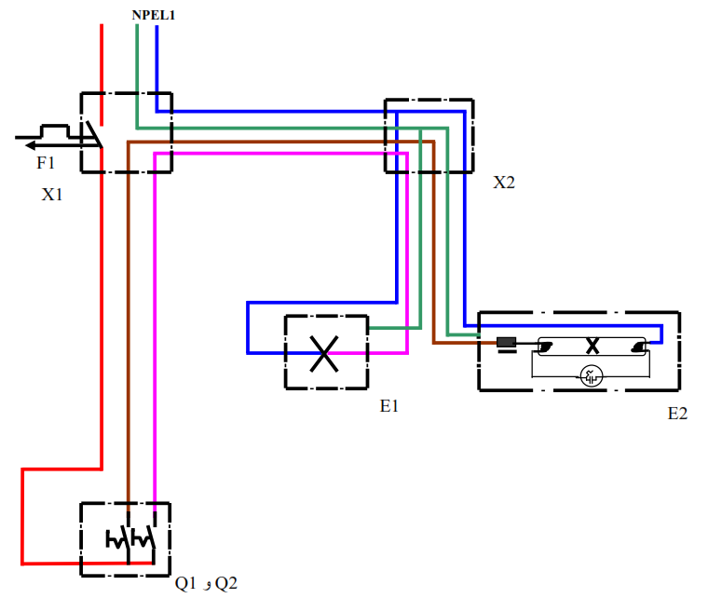
Eng. Asma’ shara’b PTUK

Slide 20
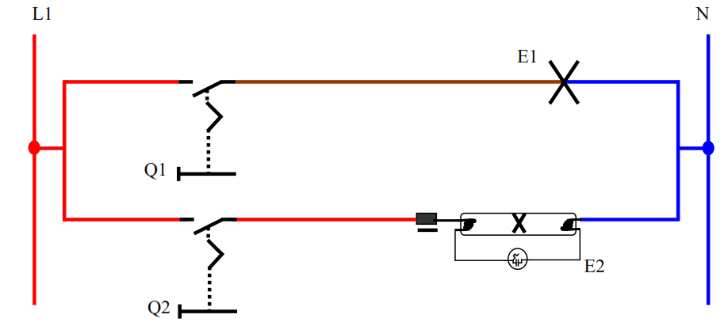
تطبيقات للدوائر السابقة :
تركيب إضاءة مزدوجة ، و مكان التنفيذ هو غرفة الحمام.
Eng. Asma’ shara’b PTUK

Slide 21
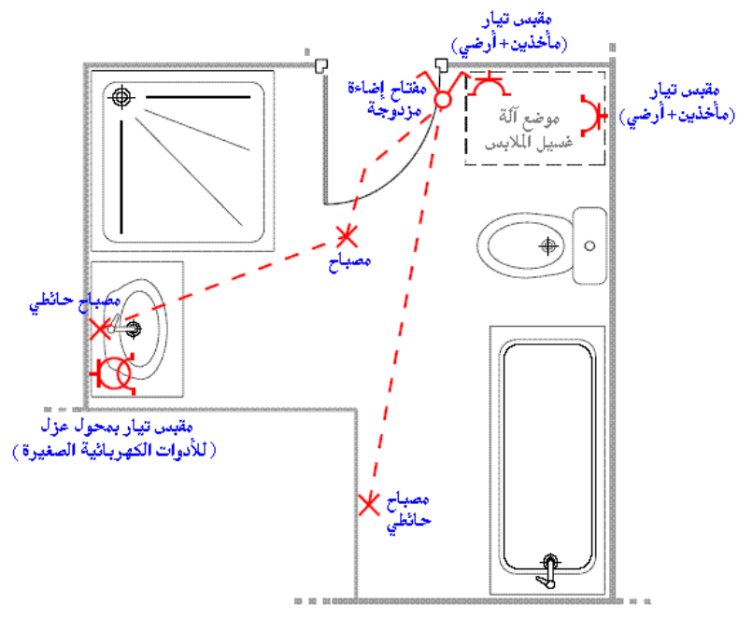
الهدف من تركيبة الإضاءة المزدوجة هو التحكم من مكان واحد ، و بصفة منفصلة
في دائرتين مختلفتين.
Eng. Asma’ shara’b PTUK

Slide 22
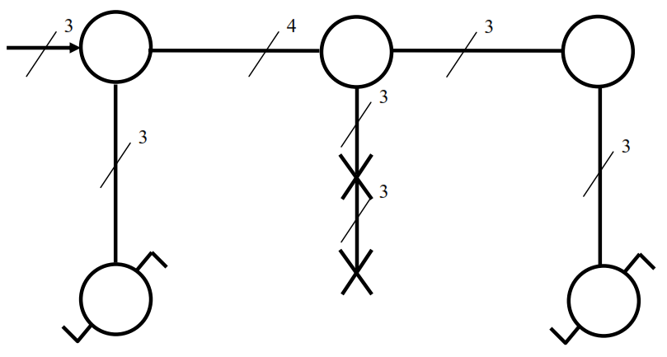
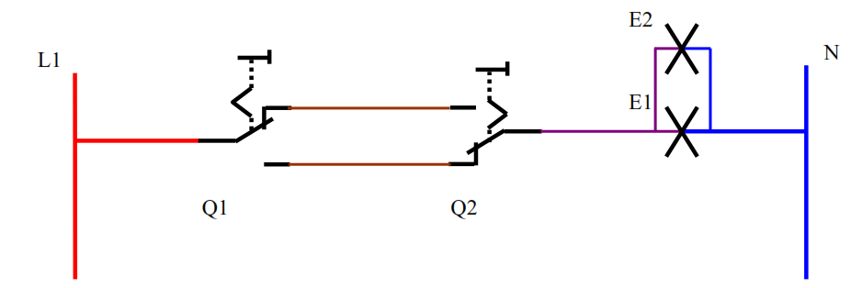
توصيل دائرة مفتاح طرف سلم مع مصباحين
Eng. Asma’ shara’b PTUK

Slide 23
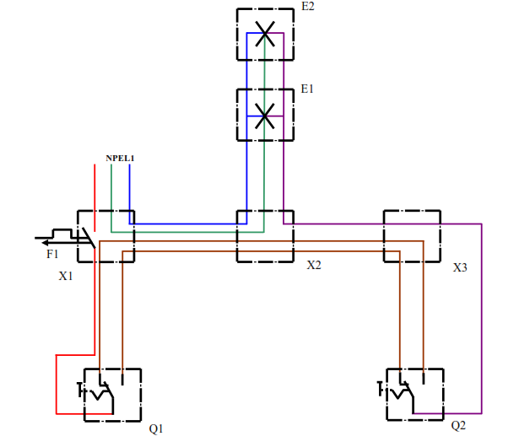
نظرية عمل الدائرة :
في هذه الدائرة يقوم مفتاحي Q1 و Q2 بتوصيل التيار إلى المصباحين E2 ,E1 بالتناوب بحيث يمكن التحكم بتشغيل أو فصل الدائرة عن طريق أي مفتاح أو التشغيل من
مفتاح والفصل من الآخر والعكس وتكتمل الدائرة بتوصيل المصباحين بخط التعادل N .
يمكن توصيل مصباح أو عدة مصابيح على التوازي مع مصباح الدائرة الأساسي.
لتطبيق هذا التركيب سنجهز غرفة المعيشة بنظام الإضاءة والتغذية الكهربائية اللازمة :
Eng. Asma’ shara’b PTUK

Slide 24
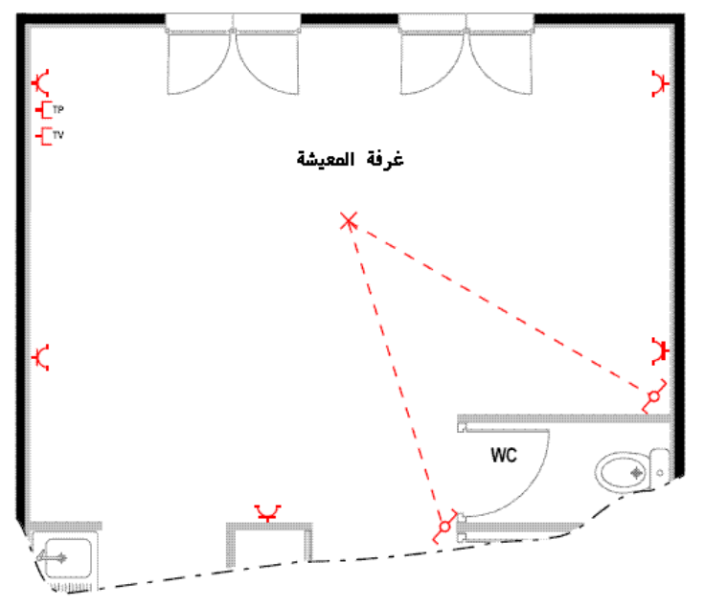
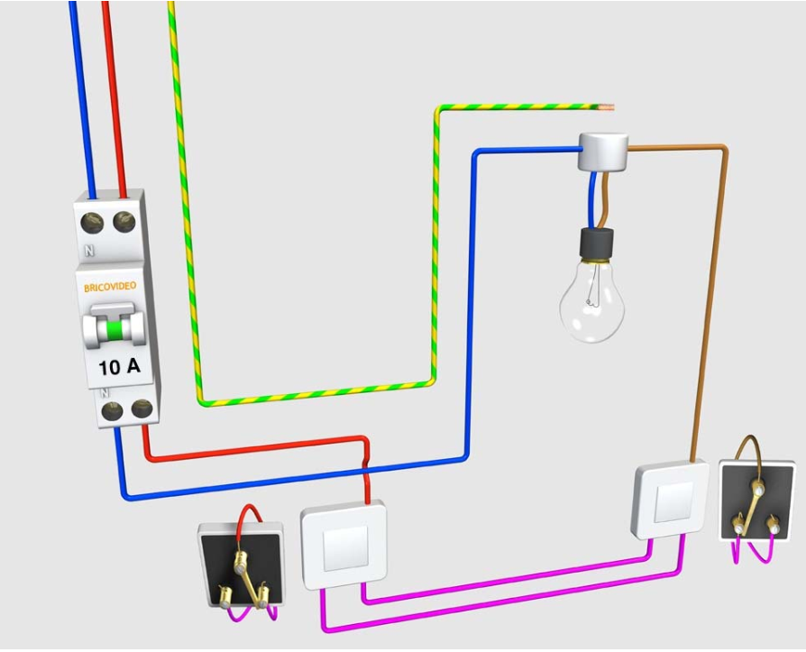
Eng. Asma’ shara’b PTUK

Slide 25
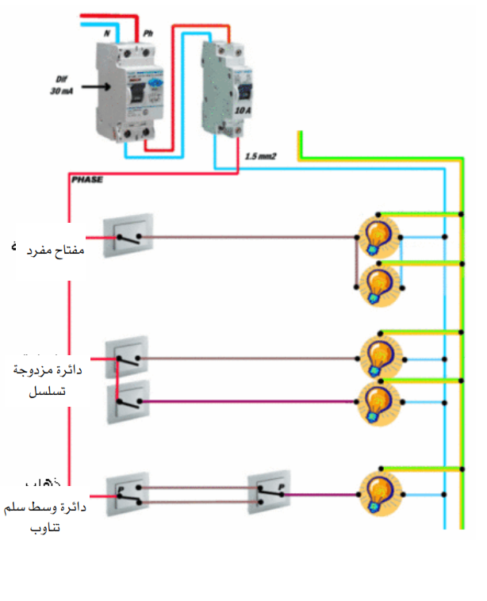
Eng. Asma’ shara’b PTUK

Slide 26
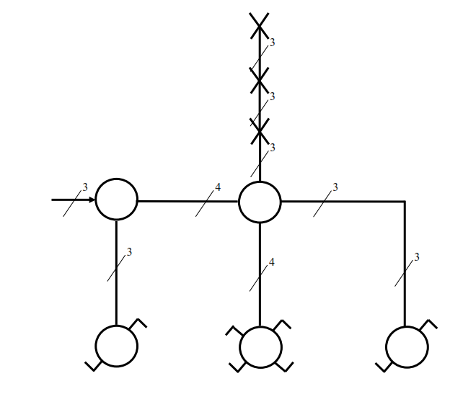
توصيل دائرة مفتاح وسط سلم مع ثلاثة مصابيح
الدائرة التركيبية ( الرمزية ) :
Eng. Asma’ shara’b PTUK

Slide 27
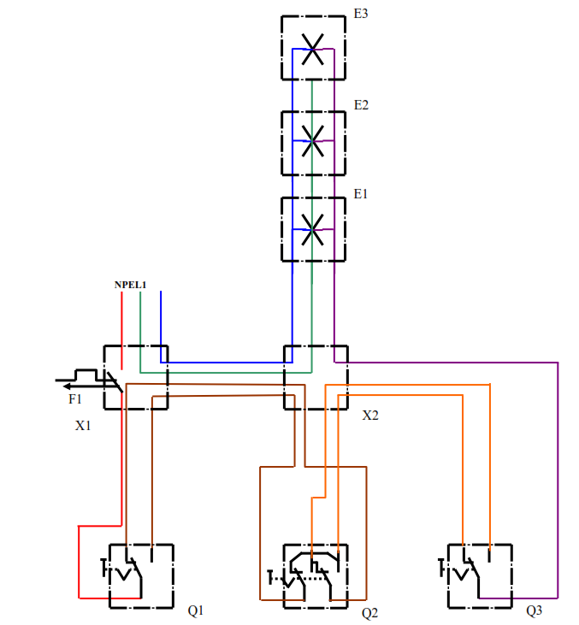
Eng. Asma’ shara’b PTUK

Slide 28
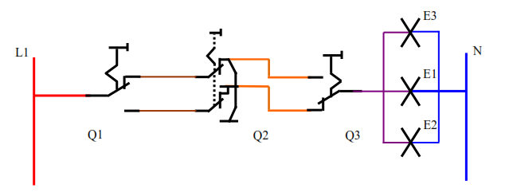
نظرية عمل الدائرة :
في هذه الدائرة يقوم كل من المفاتيح Q1 و 2Q و Q3 بتوصيل التيار إلى المصابيح E1 و E2 و E3 بالتناوب بحيث يمكن التحكم بتشغيل أو فصل الدائرة عن طريق أي مفتاح أو التشغيل من مفتاح والفصل من الآخر والعكس و تكتمل الدائرة بتوصيل المصابيح بخط التعادل N .
يمكن توصيل مصباح أو عدة مصابيح على التوازي مع مصباح الدائرة الأساسي.
Eng. Asma’ shara’b PTUK

Slide 29
شروط توصيل وتركيب المفاتيح الكهربائية
قبل البدء بتوصيل المفاتيح بأنواعها، لابد من مراعاة الشروط الفنية، والاطلاع على المواصفات الفنية للمفاتيح المستخدمة .
1. يمكن الاطلاع على المواصفات الفنية من خلال كتالوجات الشركة المصنعة للمفاتيح ، أو تكون مكتوبة على الجهاز ، حيث يكتب فولتية التشغيل، والتيار المقرر، ونوع السلك المستخدم، والقدرة الكهربائية ، والرمز الكهربائي للمفتاح ؛ لنعرف نوعه، الشكل
Eng. Asma’ shara’b PTUK

Slide 30
2. فيما يأتي الشروط الفنية لتوصيل المفاتيح :
يمنع قطع خط النيوترل في مفتاح الإنارة .
تكون مصممة لتحمل المقرر (10) .
تكون جميع المفاتيح المستخدمة من النوع الجيد المختوم بعلامة الشركة الصانعة، ومطابقة
للمواصفات الخاصة بها .
يجب أن يكون ارتفاع المفاتيح 130 سم من سطح البلاط .
يجب أن تكون المفاتيح المستخدمة في المطابخ ، أو على بلاط الجدران، أو بجانب الأماكن التي قد تتعرض للماء، من النوع المضاد للماء (مطري)، إلا إذا ورد نص صريح يخالف ذلك في المواصفات المعتمدة .
جميع مفاتيح التشغيل الخاصة بالحمامات ، يجب أن تكون في أماكن لا يمكن الوصول إليها لشخص مبتل بالماء، لذلك تركب خارج الحمامات .
يجب أن يكون اتجاه التحكم في الفصل أو الوصل لجميع المفاتيح موحداً.
Eng. Asma’ shara’b PTUK

Slide 31
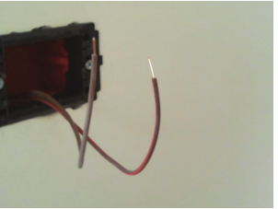
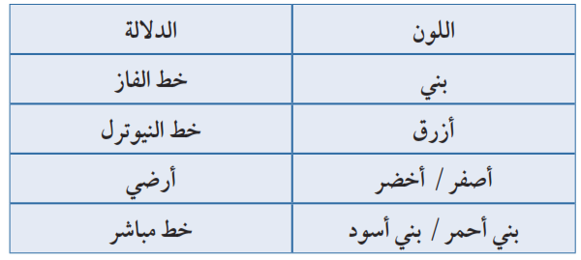
3. تحديد أطراف التوصيل وتعريتها، الشكل
4. التأكد من ألوان الأسلاك المستخدمة، والمتعارف عليها في التمديدات الكهربائية، والمعتمدة ضمن المواصفات الفنية، كما يظهر في الجدول (2) .
Eng. Asma’ shara’b PTUK

Slide 32
5. الرجوع إلى مخطط توصيل المفتاح
6. تثبيت الأسلاك باستخدام المفك، أو من خلال إدخال السلك في مكان التثبيت .
7. تثبيت المفتاح بشكل جيد .
8. تثبيت الغطاء إن وجد، مع مراعاة مستوى البلاط .
اضاءة مصباح باستخدام مفتاح مفرد
1. قراءة المخطط المعماري التالي لإنارة حمام
Eng. Asma’ shara’b PTUK

Slide 33
رسم المخطط الرمزي والمخطط التفصيلي.2
3. تجهيز المواد وتحديد المواصفات الفنية للمفتاح والمصباح المستخدم ( من النوع المطري).
4. معاينة الأسلاك الخارجة من علبة المفتاح لون بني ، لون برتقالي/ بني) وتعريتها
Eng. Asma’ shara’b PTUK

Slide 34
5. قص الأسلاك بالطول المناسب، وتوصيلها مع أطراف المفتاح
6. تثبيت المفتاح في العلبة
Eng. Asma’ shara’b PTUK

Slide 35
7. تغطية المفتاح المفرد بالغطاء البلاستيكي المناسب والمطابق للمواصفات ، بعد الانتهاء من تثبيته
8 . معاينة أسلاك المصباح لون أزرق / بني برتقالي) وتعريتها، باستخدام أداة التعرية
Eng. Asma’ shara’b PTUK

Slide 36
9. توصيل المصباح بحيث يكون اللون الأزرق مع الجزء المسنن لقاعدة المصباح، والسلك الآخر مع النقطة الوسطى لقاعدة المصباح
ب - إضاءة مصباحين باستخدام مفتاح مزدوج
1. قراءة المخطط المعماري
Eng. Asma’ shara’b PTUK

Slide 37
2. رسم المخطط الرمزي ومخطط مسار التيار
3.رسم المخطط التفصيلي .
Eng. Asma’ shara’b PTUK

Slide 38
4 . تجهيز المواد، وتحديد المواصفات الفنية للمفتاح والمصباح المستخدمين .
5. معاينة الأسلاك الخارجة من علبة المفتاح (لون بني) ، لون برتقالي بني) ، لون (بني/ أسود) وتعريتها .
6. توصيل المفتاح المزدوج في المدخل الأول (خط الفاز / اللون البني ، ومنه يتم توصيل جسر للمفتاح الثاني، والسلكان الآخران يتم توصليهما مع وحدات الإنارة، الشكل
Eng. Asma’ shara’b PTUK

Slide 39
7. معاينة أسلاك المصباح الأول لون أزرق ، بني برتقالي) والمصباح الثاني ( أزرق، بني أسود) بالطول المناسب، وتعريتها 8. توصيل المصباح، بحيث يكون اللون الأزرق مع الجزء المسنن القاعدة المصباح، والسلك الآخر مع النقطة الوسطى لقاعدة المصباح، والشيء نفسه بالنسبة لقاعدة المصباح الثاني .
Eng. Asma’ shara’b PTUK

Slide 40
ج - إنارة مصباح من مكانين
1. قراءة المخطط المعماري
2 .رسم المخططات ( الرمزي ، مسار التيار، التفصيلي )
Eng. Asma’ shara’b PTUK

Slide 41
Eng. Asma’ shara’b PTUK

Slide 42
3- تجهيز المواد ( مصباح ، مفتاحا درج) ، وقراءة المواصفات الفنية للمفاتيح والمصباح المستخدم .
4 - فحص المفتاح، والتعرف على أطرافه باستخدام ساعة الفحص DMM
-5معاينة الأسلاك الخارجة من علبة المفتاح الأول لون بني ، بنفسجي، بنفسجي)، والمفتاح الثاني لون (بنفسجي، بنفسجي أسود)، وللمصباح (أسود أزرق بالطول المناسب، وتعريتها .
6. توصيل الأسلاك مع أطراف المفتاحين الأول والثاني، حسب المخطط
7- توصيل المصباح، بحيث يكون اللون الأزرق مع الجزء المسنن القاعدة المصباح، والسلك الآخر الأسود مع النقطة الوسطى القاعدة المصباح .
Eng. Asma’ shara’b PTUK

Slide 43
د- إنارة مصباح من ثلاثة مواقع
1. قراءة المخطط المعماري.
2. رسم المخططات ( الرمزي ، ومسار التيار، والتفصيلي )
Eng. Asma’ shara’b PTUK

Slide 44
3. تجهيز المواد (مصباح ، مفتاحا درج مفتاح تصالبي)، وقراءة المواصفات الفنية للمفاتيح والمصباح المستخدم .
4. فحص المفاتيح، والتعرف على أطرافها، باستخدام ساعة الفحص DMM
Eng. Asma’ shara’b PTUK

Slide 45
5. معاينة الأسلاك الخارجة من علبة المفتاح الأول لون بني ، بنفسجي ، بنفسجي)، والمفتاح الثاني لون (بنفسجي، بنفسجي، أسود أسود)، والمفتاح الثالث (أسود, أسود, بني/ برتقالي)، وللمصباح بني برتقالي، أزرق بالطول المناسب، وتعريتها .
6. توصيل المفاتيح حسب المخطط
7. توصيل المصباح، بحيث يكون اللون الأزرق مع الجزء المسنن لقاعدة المصباح، والسلك الآخر البني/ برتقالي مع النقطة الوسطى القاعدة المصباح .
Eng. Asma’ shara’b PTUK

Slide 46
https://www.youtube.com/watch?v=CaaLw01fMo8
https://www.youtube.com/watch?v=iwUfDM6AVuU
https://www.youtube.com/watch?v=jYFVsUqY6zc
Eng. Asma’ shara’b PTUK

